Slide 1
Введение в AJAX
“WEB-ДИЗАЙН И
ШАБЛОНЫ ПРОЕКТИРОВАНИЯ”

Slide 2
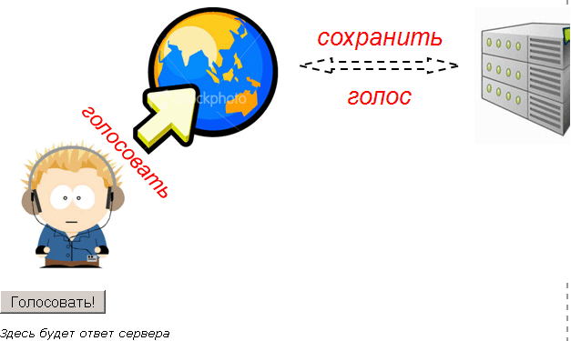
Введение в Ajax
AJAX [Asynchronous Javascript And Xml] – технология для взаимодействия с сервером без перезагрузки страниц.
При нажатии на кнопку «Голосовать» браузером на сервер будет отправлено сообщение, сервер в ответ сообщит, что голос принят. Асинхронность означает, что браузер, отослав запрос на сервер, может выполнять другие действия, например, показать сообщение об ожидании ответа: при нажатии на кнопку вызывается некоторая функция, которая отправляет запрос на сервер, а затем выводит под кнопкой сообщение
<div id=“vote_status”>Здесь будет ответ сервера</div>
Кнопка срабатывает сразу, но реальный учет голоса происходит после обработки сообщения сервером.
Notes:
При нажатии на кнопку «Голосовать» браузером на сервер будет отправлено сообщение, сервер в ответ сообщит, что голос принят. Асинхронность означает, что браузер, отослав запрос на сервер, может выполнять другие действия, например, показать сообщение об ожидании ответа: при нажатии на кнопку вызывается некоторая функция, которая отправляет запрос на сервер, а затем выводит под кнопкой сообщение
<div id=“vote_status”>Здесь будет ответ сервера</div>
Кнопка срабатывает сразу, но реальный учет голоса происходит после обработки сообщения сервером.

Slide 3
История
18 февраля 2005 г. – первое публичное использование термина в статье Джесси Джеймса Гарретта «Новый подход к веб-приложениям» для обозначения нового набора технологий.
Однако многие технологии были доступны и использовались и раньше, например, в подходе «Remote Scripting», предложенным Microsoft в 1998 г.
Стал особенно популярен после использования его компанией Google в сервисах Gmail, Google Maps и Google Suggest.

Slide 4
Синхронная модель обмена данными
Все процессы выполняются последовательно, один за другим:
  браузер отправляет запрос на сервер и ждет, пока тот совершит всю необходимую работу;
  сервер выполняет запросы к базе данных, представляет ответ в необходимом формате и выводит его;
  браузер, получив ответ, вызывает функцию показа.
Сетевые задержки включены во время ожидания.
Пока происходит синхронный обмен данными, пользователь не может совершать на странице других действий.

Slide 5
Асинхронная модель обмена данными
Браузер отправляет запрос на сервер, сервер уведомляет браузер о том, что запрос принят на обработку, и освобождает его для дальнейшей работы.
После пересылки сервером подготовленного ответа на браузере запускается заранее подготовленная функция показа сообщения.
Пока ответ формируется и пересылается – браузер свободен: пользователь может добавлять комментарии, заполнять формы, посылать новые асинхронные запросы.

Slide 6
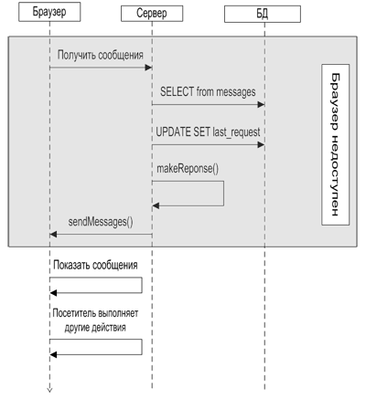
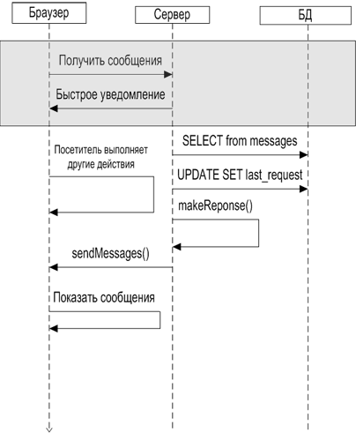
Асинхронная модель обмена данными
Синхронная модель обмена данными

Slide 7
Особенности асинхронной модели обмена данными:
Сложность в реализации и отладке:
  заранее должно быть задано то, что сработает после;
  недостаточные возможности браузеров.
Неопределена последовательность выполнения запросов: поскольку можно одновременно делать несколько задач, задача, начатая первой, может окончиться последней.
Разрыв по времени между действием и реальным результатом, приложение становится более чувствительным к ошибкам, как пользовательским (нехватка привилегий), так и ошибкам коммуникации (разрыв связи и т.п.).
Контроль целостности.
Интерактивность.
Быстрый интерфейс: мгновенная реакция на действия пользователя.
Notes:
Контроль целостности: пользователь отправил асинхронный запрос на удаление ветки дерева, пока не придет ответ сервера, необходимо отключить возможность добавления в нее, если у пользователя не хватает для этого привилегий, операция не удастся.
Жирным цветом выделены достоинства.

Slide 8
AJAX – интеграция технологий
(X)HTML, CSS для представления и стилизации информации.
JavaScript производит операции над DOM-моделью на стороне клиента для обеспечения динамического отображения информации и интерактивности.
XMLHttpRequest для асинхронного обмена данными с веб-сервером.
XML и XSLT, HTML, JSON для формирования данных.
JavaScript объединяет все
перечисленное в единую технологию.
XML
HTML
CSS
AJAX
AJAX
DOM
JavaScript
XmlHttpRequest
Notes:
В некоторых AJAX-фреймворках и в некоторых ситуациях, вместо XMLHttpRequest используется IFrame, тег SCRIPT или другой аналогичный транспорт.

Slide 9

Типичное AJAX–приложение состоит их двух частей:
Браузер
JavaScript
XMLHttpRequest
Сервер
Java, PHP
Notes:
Типичное AJAX-приложение состоит как минимум из двух частей.
Первая выполняется в браузере и написана, как правило, на JavaScript, а вторая - находится на сервере и написана, например, на Ruby, Java или PHP. Между этими двумя частями происходит обмен данными через XMLHttpRequest или другой транспорт.
Чтобы написать AJAX-приложение, нужно уметь связываться с сервером. Технологии, которые обеспечивают такую связь, называют транспортами. Разные транспорты имеют разные возможности и ограничения.

Slide 10
Применение
Небольшие элементы управления, связанные с элементарными действиями: добавить в корзину, подписаться на рассылку и т.п.
Динамическая подгрузка данных с сервера, например, построение оглавления в виде дерева, узлы которого подгружаются по мере раскрытия.
Незаметные для пользователя действия, например, автосохранение результатов на сервере при редактировании статьи.
Непрерывная подгрузка данных с сервера, например, чат или отображение биржевых котировок в реальном времени.
Notes:
Смысл AJAX в интерактивности и быстром времени отклика.
Чат: сообщения непрерывно подгружаются с сервера, пользователь может отсылать сообщения без перезагрузки страницы.

Slide 11
Примеры: Google suggest
Google - одна из первых систем, предложившая "живой" поиск (live search). Пользователь печатает поисковую фразу, а система автодополняет ее, получая список самых вероятных дополнений с сервера.

Slide 12
Примеры: Google suggest
Принцип реализации:
Активируется примерно при каждом нажатии клавиши: система отслеживает время посылки последнего запроса, при "обычной" скорости печати запрос отсылается при каждом нажатии, при "программисткой" скорости – каждые несколько нажатий.
Создается скрытый <DIV>, который показывается при начале печати.
<DIV> заполняется ответом сервера: текущий результат подсвечивается.
Результаты кэшируются: при нажатии на "удалить", обращения к серверу не происходит.
Для управления частотой запросов отслеживается время на осуществление запроса: при подключении по выделенной линии запросы идут чаще, чем при подключении через модем.
Notes:
Результат: обширная популярность, высокий спрос с момента открытия.

Slide 13
Примеры: Gmail
На момент появления являлся единственным открытым почтовым сервисом, использующим AJAX.
Проверка ошибок ввода формы ДО Submit: на сервер передается имя пользователя, результат проверки возвращается на страницу.
Быстрая загрузка: браузер обращается к серверу только за данными, а не обновляет весь интерфейс.
Автоматическая "доставка" писем в открытую папку: на сервер периодически отправляется запрос и, если пришли новые письма, они появляются в браузере.
Автодополнение: достаточно ввести первые буквы имени адресата, остальные дополняются автоматически.
Notes:
Результат: обширная популярность, высокий спрос с момента открытия.

Slide 14
Преимущества
Экономия трафика при работе веб-приложением: вместо загрузки всей страницы достаточно загрузить только изменившуюся часть.
Уменьшение нагрузки на сервер: например, на странице работы с почтой при отметке прочитанных писем серверу достаточно внести изменения в базу данных и отправить на клиент сообщение об успешном выполнении операции без необходимости повторно создавать страницу и передавать её клиенту.
Ускорение реакции интерфейса: поскольку загружается только изменившаяся часть, пользователь видит результат своих действий быстрее.

Slide 15
Недостатки
Отсутствие интеграции со стандартными инструментами браузера:
  динамически создаваемые страницы не регистрируются браузером в истории посещения страниц;
  не функционирует кнопка «Назад»;
  невозможно сохранить закладки на желаемый материал.
Динамически загружаемое содержимое недоступно поисковикам, поэтому необходимо предусматривать альтернативные способы доступа к содержимому сайта.
Становятся неактуальными старые методы учёта статистики сайтов, т.к. многие статистические сервисы ведут учет просмотра новых страниц.
Кроссбраузерность: разные браузеры поддерживают стандарты неодинаково.
Notes:
Кнопка «Назад»: можно запрограммировать соответствующую логику на JavaScript и сделать ссылку «Назад», щелчок на которую позволит пользователю перейти на предыдущую страницу, или использовать невидимый IFRAME, который будет накапливать историю переходов.
«Избранное»: частично решить эту проблему можно путем изменения с помощью JavaScript идентификатора фрагмента (части URL после #), что позволяют многие браузеры, или путем добавления ссылки «Добавить в Избранное», реализующей требуемую логику.
Для поисковика подготовить страничку «Карта сайта» с полным списком страниц.

Slide 16
Объект XMLHTTPRequest
Низкоуровневая основа большинства AJAX-приложений.
Представляет собой набор API для пересылки различных данных (XML, XHTML, JSON и т.д.) по HTTP-протоколу между браузером и веб-сервером.
Позволяет осуществлять HTTP-запросы к удаленному серверу без необходимости перезагружать страницу.
Ограничений на формат передаваемых данных нет: данные можно пересылать в виде XML, JSON, HTML или простого текста.

Slide 17
Алгоритм создания объекта XMLHTTPRequest
function createHttpRequest() {
var httpRequest;
var browser = navigator.appName;
if (browser == "Microsoft Internet Explorer") {
httpRequest = new ActiveXObject("Microsoft.XMLHTTP");
} else {
httpRequest = new XMLHttpRequest();
}
return httpRequest;
}
Notes:
Microsoft Internet Explorer поддерживает XMLHttpRequest в виде ActiveX-объекта Microsoft.XMLHTTP

Slide 18
Методы класса XMLHTTPRequest
abort() | отменяет текущий запрос (обрыв соединения)
getAllResponseHeaders() | возвращает полный список HTTP-заголовков в виде строки
getResponseHeader( headerName ) | возвращает значение указанного заголовка
open(method, URL, async, userName, password) | определяет метод, URL и другие опциональные параметры запроса; параметр async определяет, происходит ли работа в асинхронном режиме
send(data) | отправляет запрос на сервер
setRequestHeader(label, value) | добавляет HTTP-заголовок к запросу

Slide 19
Свойства класса XMLHTTPRequest
onreadystatechange | обработчик события, которое происходит при каждой смене состояния объекта
readyState | возвращает текущее состояние объекта: 0 - неинициализирован, 1 - открыт, 2 – отправка данных, 3 – получение данных, 4 – данные загружены
responseText | текст ответа на запрос
responseXML | текст ответа на запрос в виде XML
status | возвращает HTTP-статус в виде числа: 404 – «Not Found», 200 – «OK» и т.д.
statusText | возвращает статус в виде строки: «Not Found», «OK» и т.д.

Slide 20
Пример реализации метода отправки запроса
function sendRequest(file, _resultId, getRequestProc) {
resultId = _resultId;
document.getElementById(resultId).innerHTML = 'Подождите, идет загрузка...';
//определяем параметры соединения
httpRequest.open('get', file);
//устанавливаем обработчик
httpRequest.onreadystatechange = getRequestProc;
//посылаем запрос с пустым телом на сервер
httpRequest.send(null);
}
Notes:
file - адрес, на который идет запрос;
_resultId - идентификатор HTML-элемента, в котором будем отображать результат
getRequestProc - обработчик ответа на данный запрос.
Метод 'get' используется для запроса содержимого указанного ресурса
Метод ‘post‘ применяется для передачи пользовательских данных заданному ресурсу

Slide 21
Обработчик ответа
function getRequest() {
//проверка, полностью ли передан ответ на запрос
if (httpRequest.readyState == 4) {
//вывод полученного ответа в элемент с идентификатором _resultId
document.getElementById(resultId).innerHTML = httpRequest.responseText;
}
}

Slide 22
Пример
<html>
<head>
<title>Привет, мир AJAX'a</title>
<script src="ajax.js" type="text/javascript"></script>
</head>
<body>
<a href="#" onclick="javascript:sendRequest('hello.txt', 'result', getRequest);">Кликни, чтобы отправить запрос</a>.
<p id="result">Здесь будет результат запроса</p>
</body>
</html>
Notes:
При щелчке по ссылке на сервер отправляется запрос к файлу hello.txt. Поскольку txt-файл не является скриптом, сервер просто передаст его содержимое, которое затем будет выведено для пользователя.

Slide 23
Пример: страница с несколькими вкладками
<a href="#" onclick="javascript:sendRequest('1.html', 'result', getRequest);">Вкладка №1</a>
<a href="#" onclick="javascript:sendRequest('2. html', 'result', getRequest);">Вкладка №2</a>
<a href="#" onclick="javascript:sendRequest('3. html', 'result', getRequest);">Вкладка №3</a>
<hr>
<p id="result"></p>
Notes:
Ссылки загружают разные HTML-файлы. В результате получилась страничка с динамически изменяемым содержанием.

Slide 24
Пример: адресация запроса на скрипт
<a href="#" onclick="javascript:sendRequest('hello.php', 'result', getRequest);">Кликни, чтобы отправить запрос</a>.
<p id="result">Здесь будет результат запроса</p>
PHP-файл :
<?php echo "Этот пример реализован связкой AJAX + PHP!" ?>
Notes:
Ссылки загружают разные HTML-файлы. В результате получилась страничка с динамически изменяемым содержанием.
PHP-файл должен просто что-то выводить

Slide 25
Пример: Сверхдинамичный поиск
<html>
<head>
<meta http-equiv="Content-Type" content="text/html; charset=utf-8" />
<title>Привет, мир AJAX'a</title>
<script src="ajax.js" type="text/javascript"></script>
<script language="JavaScript" type="text/javascript">
function sendSearchRequest() {
sendRequest('search.php?q=' + document.getElementById('searchQuery').value, 'result', getRequest);
}
</script>
</head>
<body>
Введите текст для поиска:
<input id="searchQuery" type="text" size="30" maxlength="30" onKeyUp="javascript: sendSearchRequest();">
<hr />
<p id="result">Здесь будет результат запроса</p>
</body>
</html>

Slide 26
Пример: Сверхдинамичный поиск
<?php
// Массив с содержимым страниц сайта
$pages = array(…);
$query = $_GET['q'];
$result = '';
if (!empty($query))
{
foreach ($pages as $page)
if (strstr($page, $query))
$result .= "<li>" . str_replace($query, "<strong>$query</strong>", $page) . "</li>";
if (!empty($result))
echo "<ol>$result</ol>";
else
echo "По запросу \"$query\" ничего найдено!";
}
else
echo "Введите запрос для поиска";
?>

